Slide 1
LM-Levenberg-Marquardt算法详解
Notes:
1、参考：https://wenku.baidu.com/view/056b7bfc770bf78a65295453.html

Slide 2
1、基于梯度下降算法（初始阶段优化）和牛顿法（收敛快）结合的多层前馈网络，特点：迭代次数少，收敛速度快，精度高
2、LM对初值较为依赖，是BP算法的改进版

Slide 3
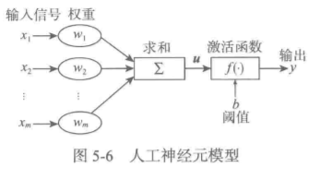
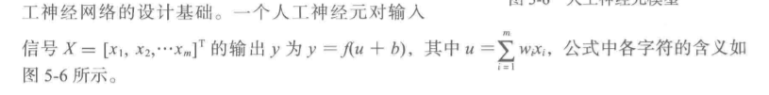
介绍BP神经网络算法
每个神经元都这样计算
神经网络算法实际上是一种叠加的算法

Slide 4
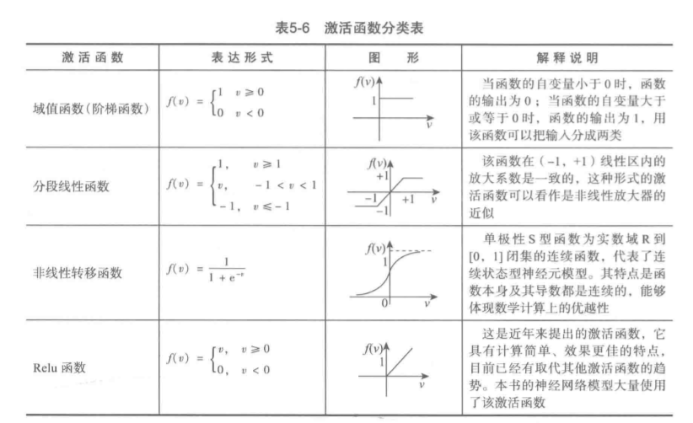
补充：激活函数的种类

Slide 5
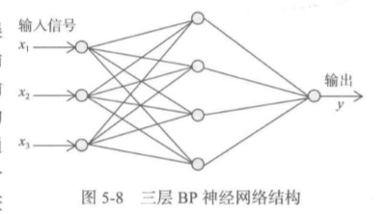
信号正向传播
误差逆向传播
Notes:
信号每到一个神经元就会进行模型的运算，再将输出输出给下一个神经元，一层一层

Slide 6
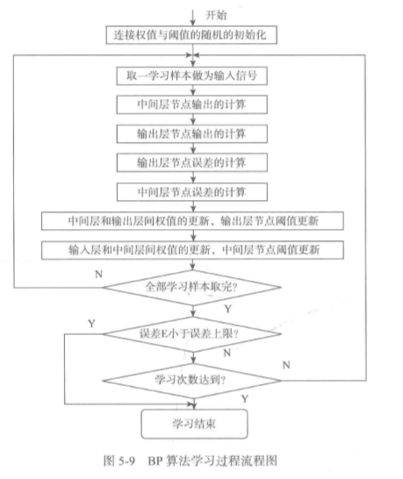

Notes:
学习率：误差越小，学习率也会下降，误差越大，学习率会增大

Slide 7
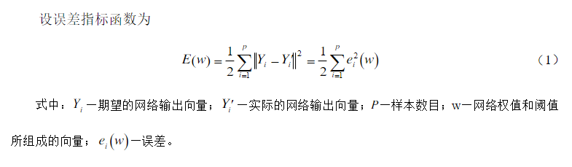
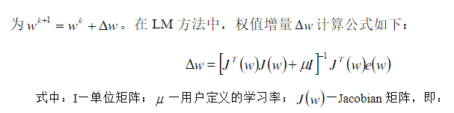
LM算法：
改进之处：采用了二阶导数

Slide 8
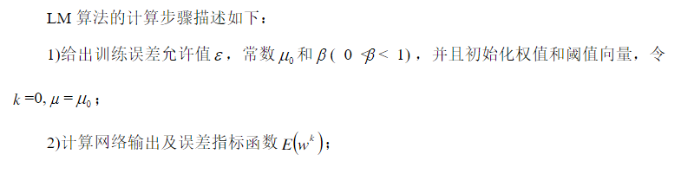
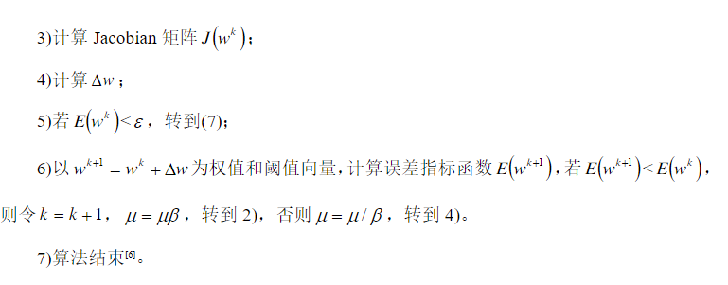
算法过程：
学习率很大，接近下降梯度算法；每成功一次，学习率减小，接近最小值，速度更快
接近成功
变小
变大

Slide 9
算法实现：

